Slide 1

En mobildatabase som ikke er SQLite
https://s3.amazonaws.com/static.realm.io/downloads/press/Realm+Press-Kit.zip
Notes:
Mitt navn er Jon
Jeg skal snakke om Realm
Mobil database som ikke er SQLite
Hvem har hørt om Realm?
Brukt Realm?
Spør spørsmål underveis

Slide 2


Jon Stødle
Jobb | Sykehuspartner HF
Alder | 26
Sivilstatus | Samboer
Opphavssted | Julebygda
Teknologi | .Net, Xamarin

Slide 3


Realm Mobile Database
Realm Mobile Platform
https://thenounproject.com/term/database/887255/
https://thenounproject.com/term/cloud-database/30496/
Notes:
Består av to deler
RMD
Snart 3 år
Database for lagring på klient
RMP
Halvt år
Kjøres på egen server
Endringer på klient blir pushet til server
Deretter fra server til klienter
Server med automatisk synk (tenk Firebase)

Slide 4

Realm Mobile Database
Realm Mobile Platform
GRATIS
ELLER
$1500/MÅNED
https://en.wikipedia.org/wiki/Open-source_software#/media/File:Opensource.svg
Notes:
RMD
Open source
Gratis å bruke
Ligger på Github
Wrapper-bibliotek også åpne
RMP
Gratis å bruke
Kjøres på egen server
Anbefaler Digital Ocean ($5 / måned)
Pro for $1500 pr måned
Tilgang til Realm-database fra server via API
Ellers kun klienter via synk
Andre tjenester kan lese og skrive data
Håper på billigere I fremtiden

Slide 5
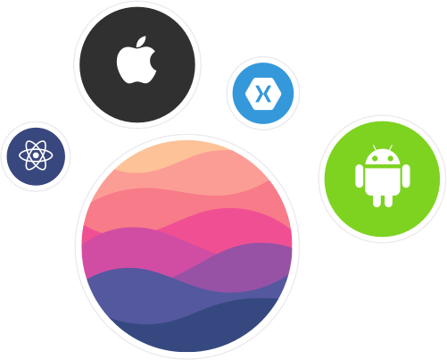
https://realm.io/about/
Notes:
For mobile platformer
iOS, MacOS, Android, Xamarin, React Native, Win32
UWP er planlagt
Ingen tidsramme

Slide 6
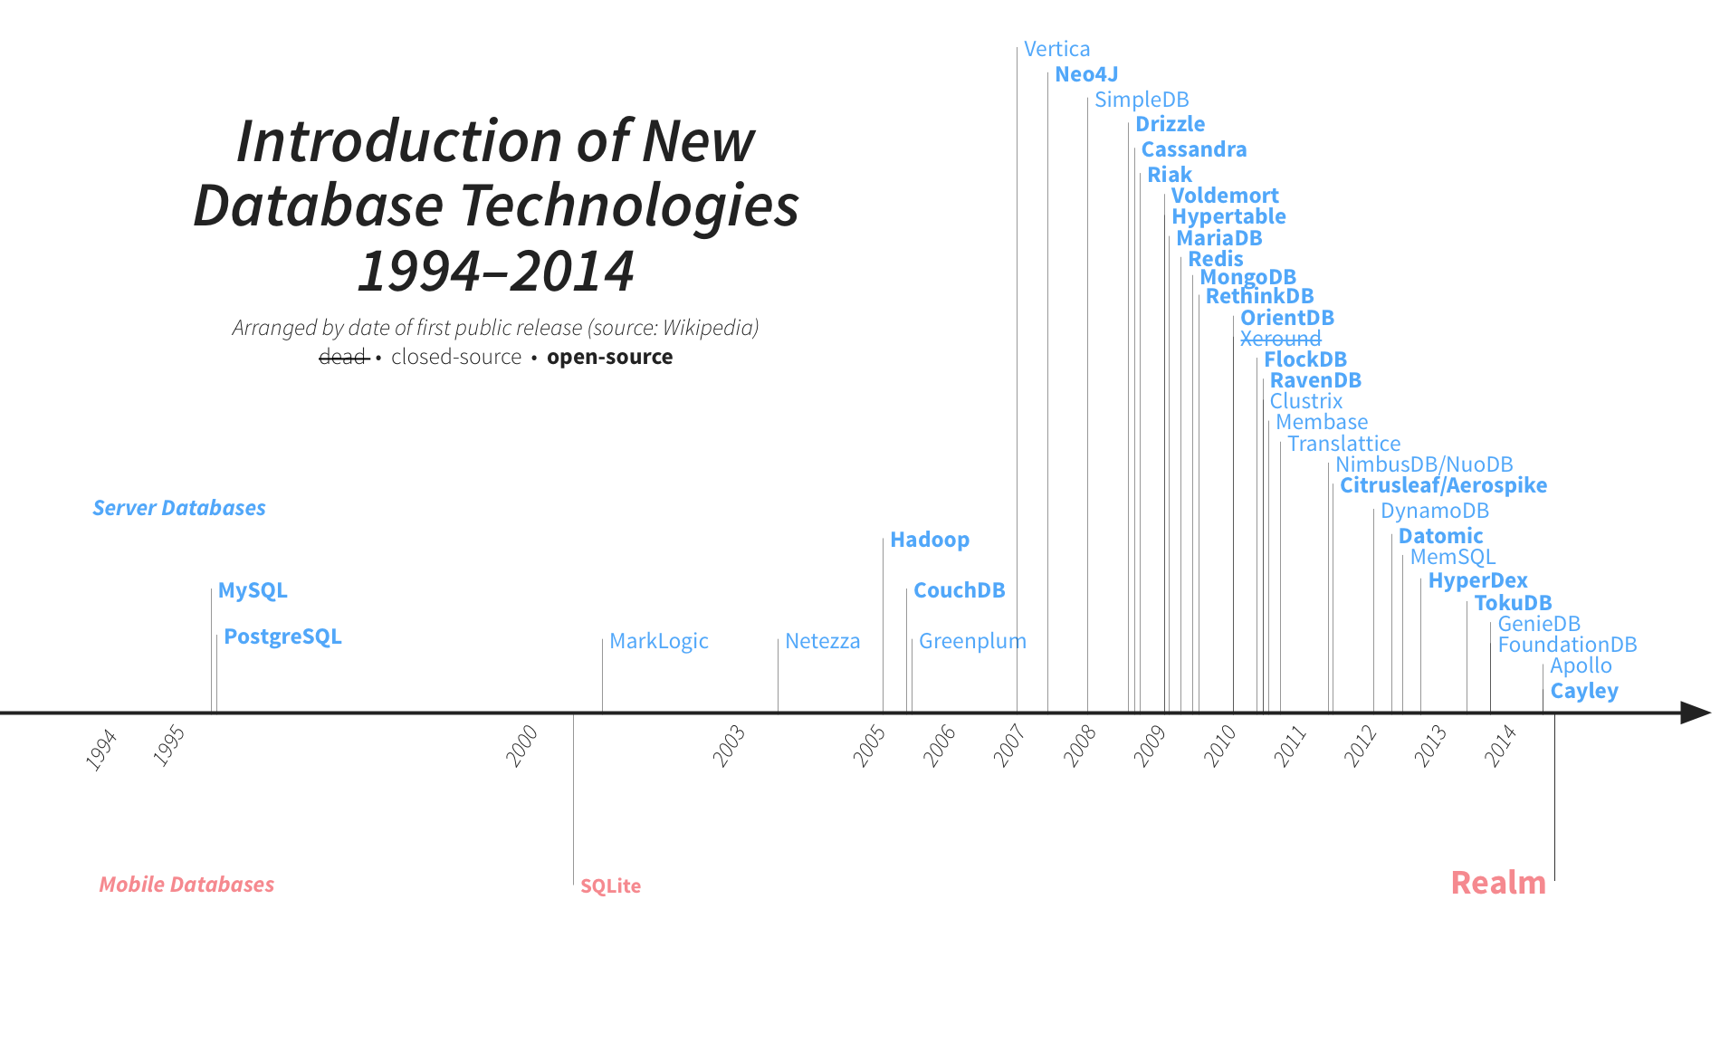
https://realm.io/news/introducing-realm/
Notes:
30 nye serverdatabaser siden 2000
Mobildatabase er bare SQLite (2000) og Realm
Optimalisere for moderne behov / mobil plattform

Slide 7

≠
https://s3.amazonaws.com/static.realm.io/downloads/press/Realm+Press-Kit.zip
https://commons.wikimedia.org/wiki/File:SQLite370.svg
Notes:
SQLite er brukt av mange løsninger:
CouchDB
Core Data
Entity Framework
Realm har egen databasemotor I C++

Slide 8

Relasjonsdatabase
https://thenounproject.com/term/graph/642304
Notes:
Realm er en relasjonsdatabase
“Tabeller” med rader og kolonner
En-til-en-relasjoner
En-til-mange-relasjoner
Ingen forhåndsdefinering av schema
Baseres på klassene du ønsker å lagre
Henter indeksering/primærnøkkel fra klasse
Kommer tilbake til dette
En kan kjøre spørringer
Realm bruker hver plattforms “spørresyntaks”

Slide 9


https://thenounproject.com/term/lightning/547981/
Notes:
Objekter er alltid oppdaterte
Vil alltid være identisk objekt I databasen
Varsling ved endring av egenskap
Spørringer er dynamiske
Ved endring eller innsetting av objekt oppdateres resultatet
Varsling ved endring
Integrerer med plattforms system for GUI-oppdateringer

Slide 10
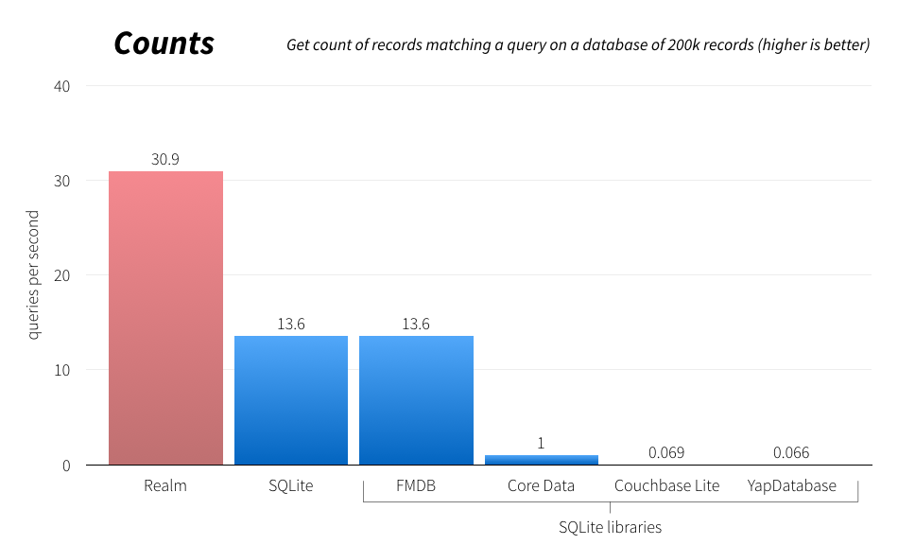
https://realm.io/news/introducing-realm/
Notes:
Veldig høy ytelse
Sammenligning med SQLite og biblioteket bygget på SQLite
Denne tar også høyde for gjenbruk av kompilerte SQLite-spørringer
Tell antall objekt
Tall fra 2014 på iPad

Slide 11

https://realm.io/news/introducing-realm/
Notes:
Antall spørringer per sekund

Slide 12
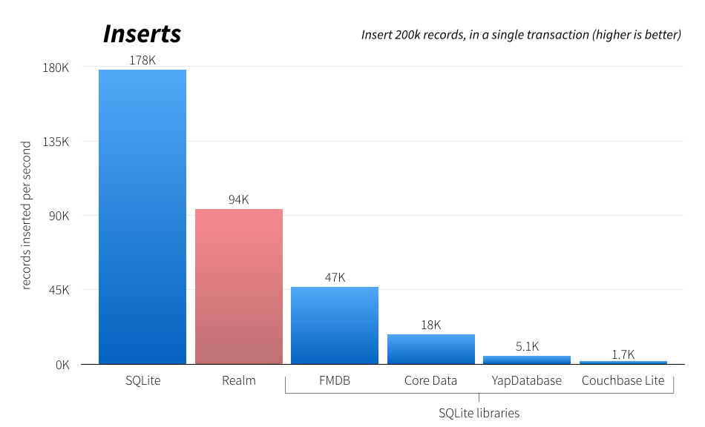
https://realm.io/news/introducing-realm/
Notes:
Antall objekt satt inn per sekund

Slide 13

https://realm.io/about/
Notes:
Modent produkt
Ble startet i 2012
Offentlig slipp i 2014

Slide 14
Demo

